Slide 1
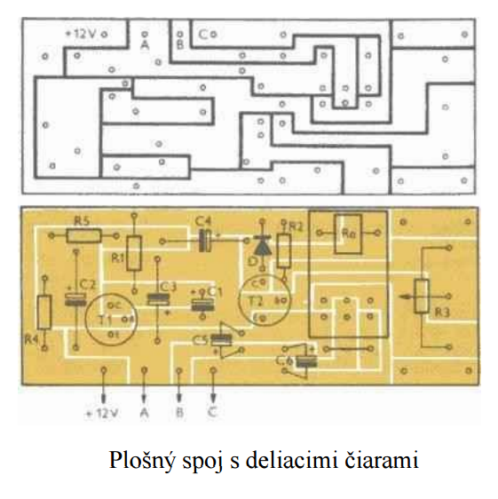
DPS vyrobená deliacimi čiarami spočíva v prerušení medenej plochy na doske plošného spoja.
Možnosti prerušenia:
nožom
chemickou cestou
leptaním
mechanicky
Pri strojovej výrobe je možné dosadnúť lepšie estetické výsledky a využitie je predovšetkým len v zapojeniach s vyšším prúdovým zaťažením a lepším odvodom tepla.

Slide 2
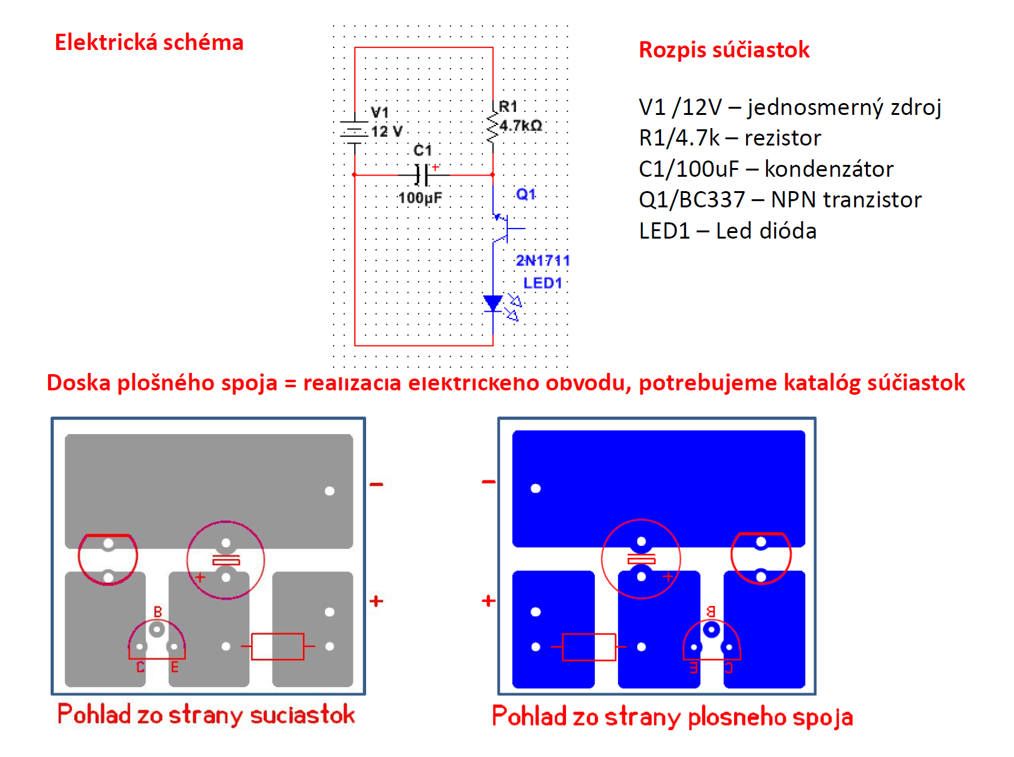
Vytvorte DPS deliacimi čiarami pre nasledovný obvod:

